Slide 1
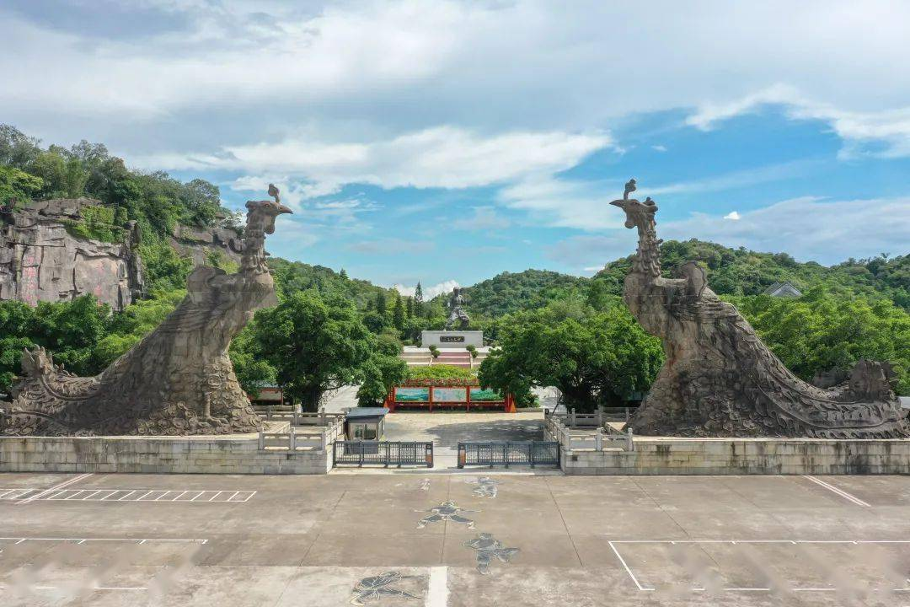
佛山李小龙乐园试驾场地
佛山李小龙乐园试驾场地，广东省佛山市顺德区均安镇沙浦路1号，动态试驾区：最长240m，宽60m，总面积约12000㎡ ,静态铜像广场面积约6000㎡ ，静态武林广场总面积约2000㎡，场地地面平整，可用于举办汽车赛事、试乘试驾活动、汽车性能测试及驾控培训，新车发布会等大型活动。

Slide 2
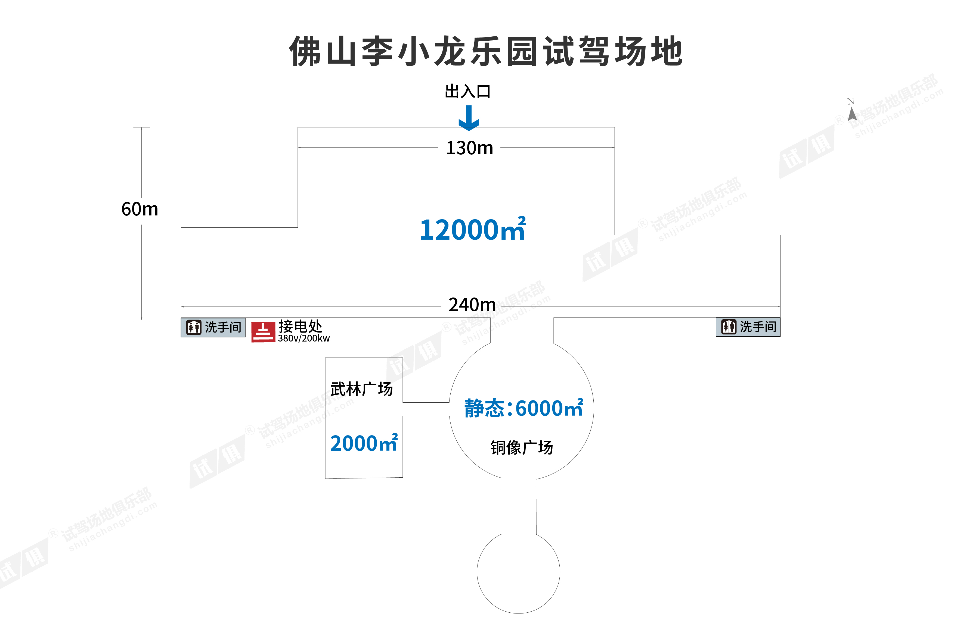
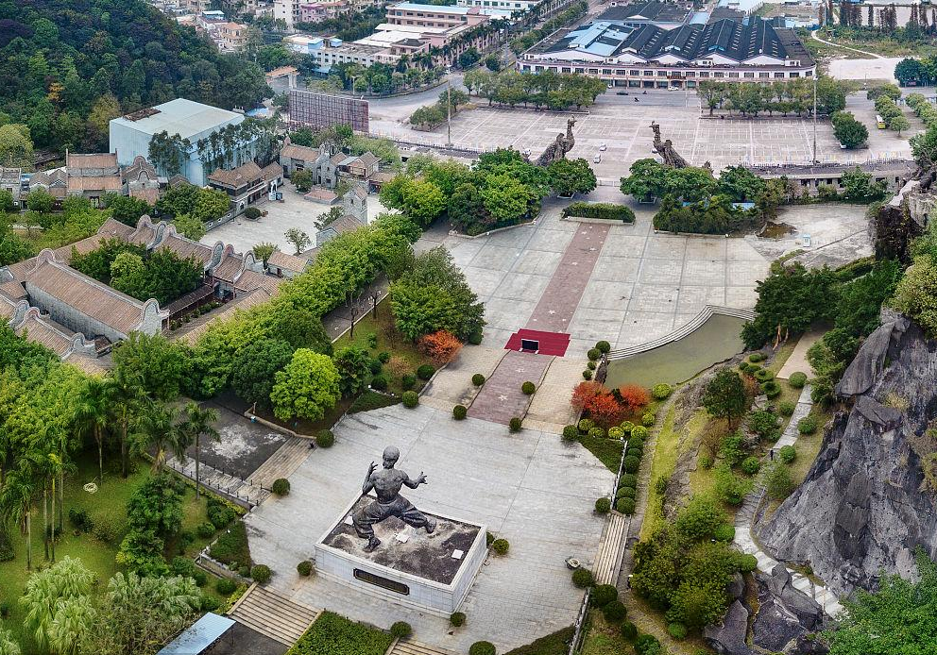
场地费用：2.5万/天
场地面积：试驾区：最长240m 宽60m
总面积约12000㎡ 水泥地面
供电供水：380v/200kw 方便接水
配套设施：停车位 固定洗手间

Slide 3
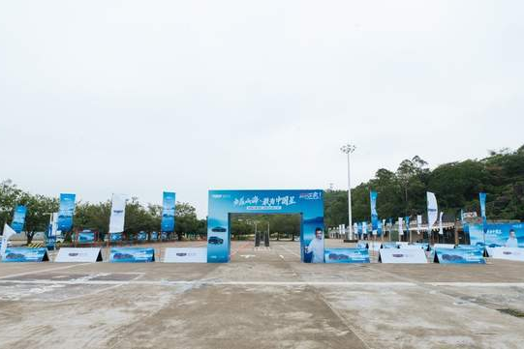
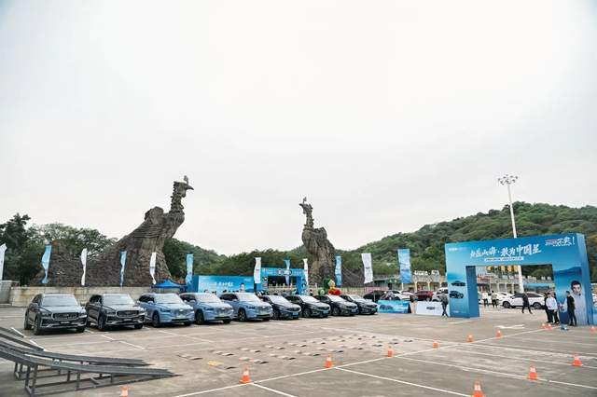
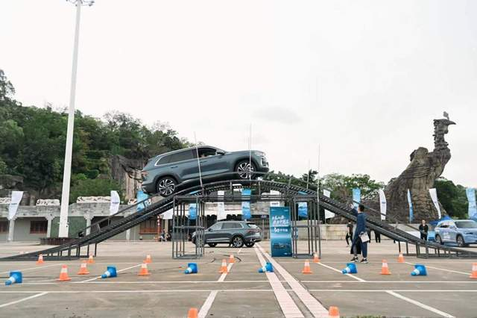
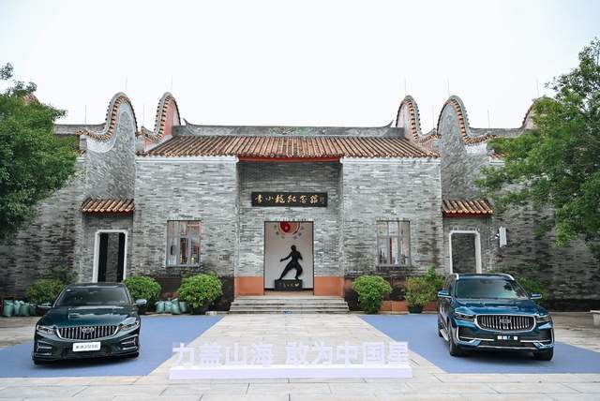
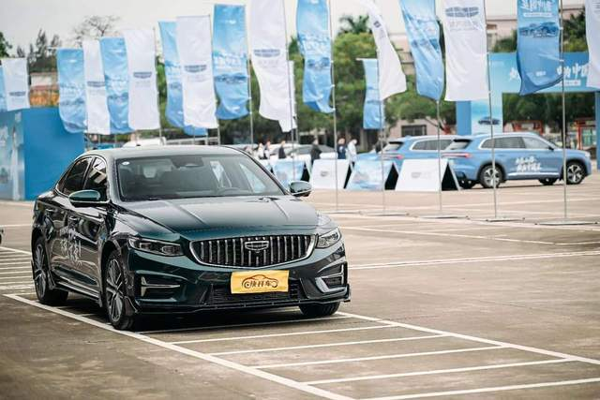
场地实景图
吉利中国星双旗舰极限挑战·佛山
吉利中国星双旗舰极限挑战·佛山
吉利中国星双旗舰极限挑战·佛山
吉利中国星双旗舰极限挑战·佛山
吉利中国星双旗舰极限挑战·佛山

